Slide 1


§2 数集 · 确界原理
确界原理本质上体现了实数的完备
性，是本章学习的重点与难点.
一、区间与邻域
二、有界集
三、确界
四、确界的存在性定理
五、非正常确界
返回

Slide 2
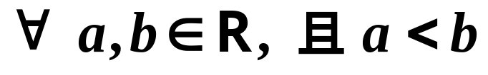
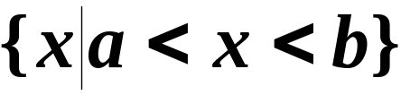




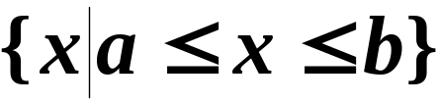
一、区间与邻域
区间
是指介于某两个实数之间的全体实数，这两个实数叫做区间的端点
称为开区间，记作 (a ,b)
称为闭区间，记作 [a ,b]

Slide 3
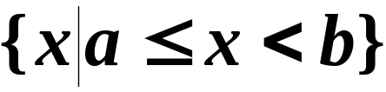
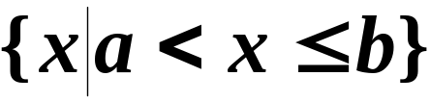
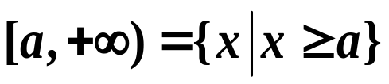
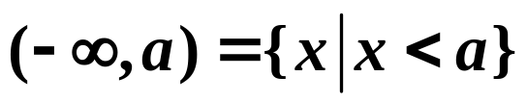
记作[a ,b)
记作(a ,b]，都称为半开半闭区间
以上几类区间统称为有限区间
以上几类区间统称为无限区间

Slide 4
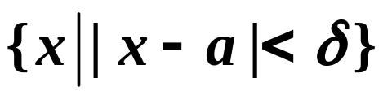
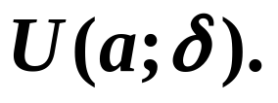



设 a 与δ是两个实数，且 δ > 0.
邻域
数集 称为点 a 的 δ 邻域，记作
即
点 a 叫做这邻域的中心，δ 叫做这邻域的半径

Slide 5
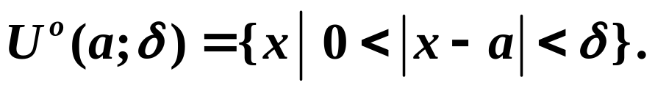
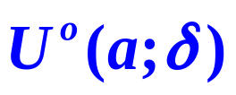
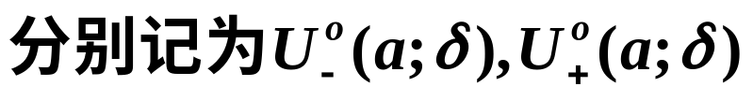
点 a 的空心 δ 邻域定义为
不包含点 a
点 a 的 δ 右邻域
点 a 的 δ 左邻域
以上两种邻域去除点 a 后，分别为点 a 的空心 δ 左、右邻域

Slide 6


记号与术语

Slide 7


二、有界集
定义1

Slide 8

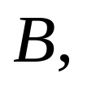

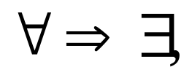
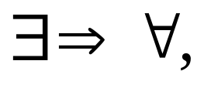
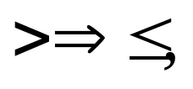
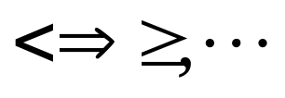
关于否定命题：
两个命题
与
如果既不能同时成立，也不能
同时不成立，
则称 与 为
互为否定命题。
有界与无界；收敛于a与不收敛于a；收敛与不收敛；可导与不可导；Cauchy收敛准则及其否定命题；等等。这些“反话”不说，大量的题做不了。
如何写否定命题 (否定形式的正面陈述)？
对偶法则：

Slide 10



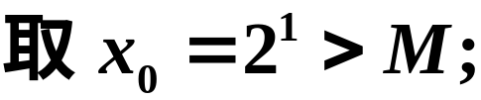

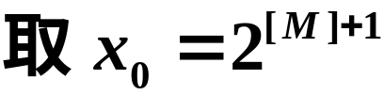

例1
证
1)取 L = 2,
证明“有下界”的方法：
1.找出具体的“下界”
故 S 有下界.
2.逻辑推理出“有下界”
证明“无上界”的方法：
1.找出具体的“点”
2.逻辑推理出“该点的存在性”
因此 S 无上界.

Slide 11


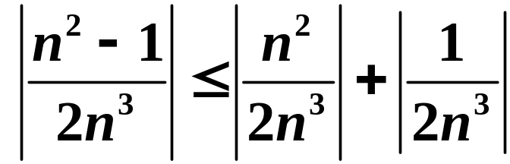
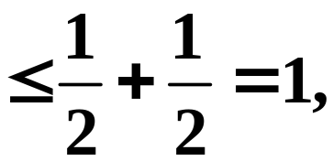

例2
证

Slide 12
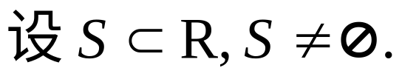










三、确界
若数集 S 有上界, 则必有无穷多个上界,
最小的上界称为上确界.
同样, 若S 有下界, 则最大的下界称为下确界
定义2
点击上图动画演示

Slide 13







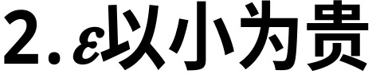
注1 条件(i) 说明 是 的一个上界, 条件(ii)说明
比 小的数都不是 的上界,从而 是最小的上
界,即上确界是最小的上界.
注2

Slide 14
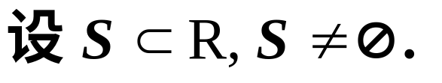





定义3
注1
由定义,下确界是最大的下界.
注2

Slide 15
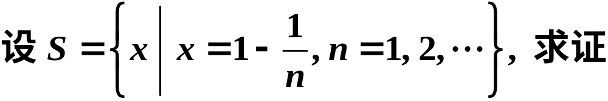

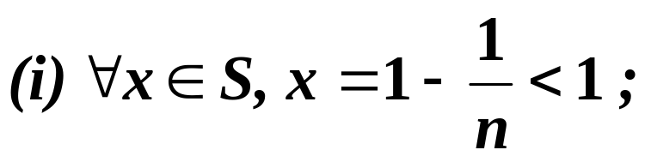
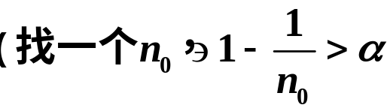
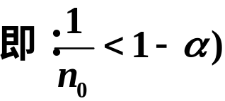



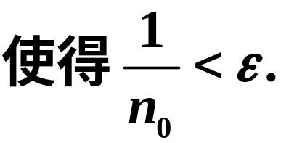

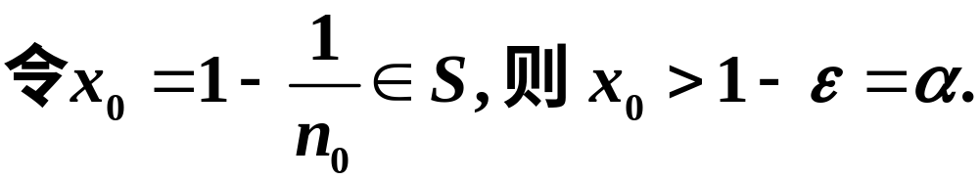

例3
证 先证 sup S=1.

Slide 16

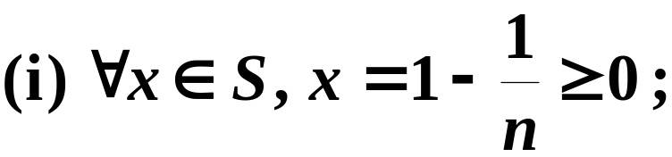


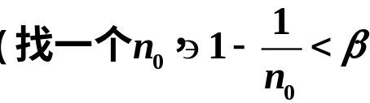
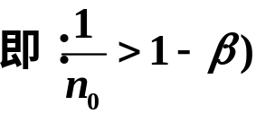

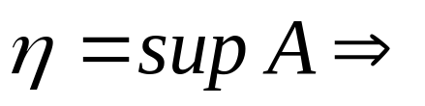
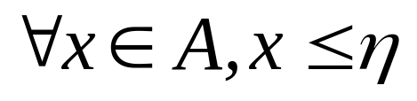

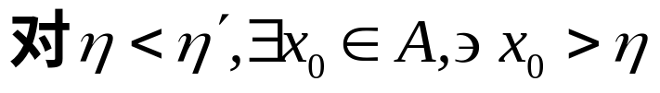
注记
1. 若数集 S 有上（下）确界，则一定是唯一的
矛盾

Slide 17


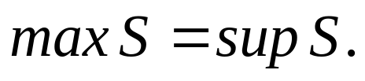
2. 若数集 S 有上（下）确界，则
3. 数集 S 的确界可能属于 S ，也可能不属于 S
4.确界与最值的关系: 设 S为数集.
⑴ S 的最值必属于S, 但确界未必, 确界是一种临界点;
⑵ 非空有界数集必有确界(见后面的确界原理), 但未必有最值.
⑶ 若 存在, 必有
对下确界有类似的结论.

Slide 18









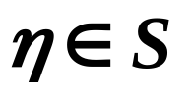



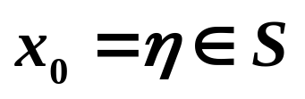
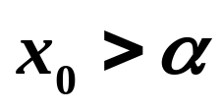



例4 设数集 S 有上确界. 证明
证明
) 设
，则对一切
有
而
，故
)
设
，则
(i)
，有
(ii)
，令
，则
故
设数集 S 有下确界. 证明

Slide 19
虽然我们定义了上确界, 但并没有证明上确界的
存在性, 这是由于上界集是无限集, 而无限数集
不一定有最小值, 例如 (0, ∞) 无最小值.
以下确界原理也可作公理,不予证明.

Slide 20
四、确界存在性定理
定理1.1 (确界原理)
在本课程中，确界原理是极限理论的基础，我们将它
作为公理不加证明的使用。（跳过至31）

Slide 21


*证法一 设 S 是有上界的非空集合.为叙述方便起
见,不妨设 S 含有非负数.
证明分以下四步:

Slide 22



1.S 是有上界的集合,从而 S₊ 也是有上界的集合,

Slide 23


Slide 24


是正规小数表示.

Slide 25


Slide 26



*证法二 不妨设

Slide 27
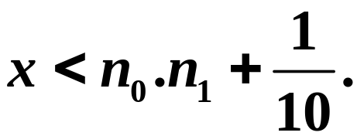

Slide 28
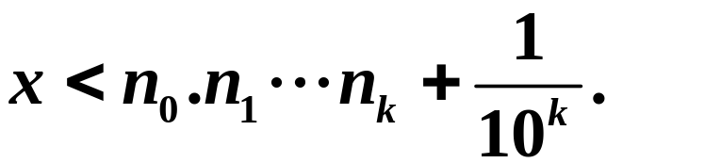




Slide 29



事实上,

Slide 31



例5
证明：数集 A 有上确界，数集 B 有下确界，
证
由假设,B 中任一数 y 都是 A 的上界,
A 中的任一数 x 都是 B 的下界.
因此由确界原理, A 有上确界, B 有下确界.
任意y∈B; sup A≤ y.
由定义,
这样, sup A 又是 B 的一个下界,
因此 sup A ≤inf B.

Slide 32











例6
证
必有
于是
使
从而
且
因此

Slide 33




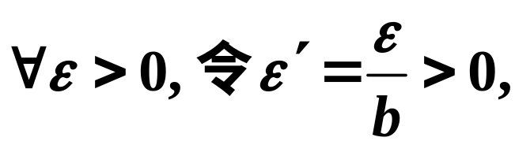



其中
必有
于是
则存在
使
因此
这就证明了

Slide 34


五、非正常确界
2. 推广的确界原理: 非空数集必有上、下确界.
例2 设数集
求证:

Slide 35


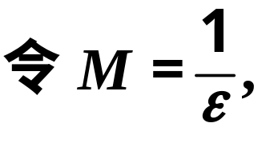



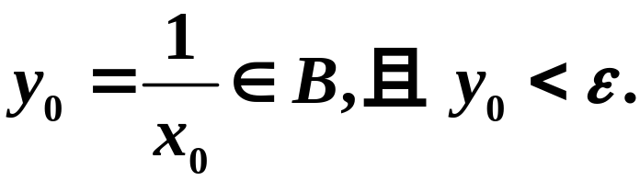



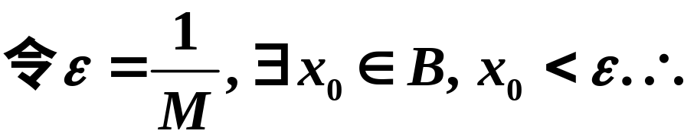
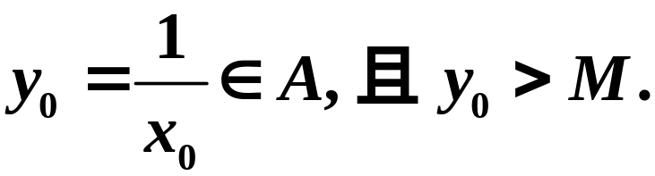

证 设
于是
因此
反之,若

Slide 36




复习思考题
1. 数集 S 有上界，则 S 的所有上界组成的集合是否
2.
3. 在上确界的定义中，
能否改为
或改为
用“否定”方法

Slide 37
4. 请给出最大数和最小数的精确定义。
5.非空有界数集S的上确界是否是S中的最大数？下确界是否是S中的最小数？在什么情况下，非空有界数集的上确界是最大数，下确界是最小数？
6.怎样给出无下界数集和无界数集的正面的陈述？
7.怎样给出数不是数集S的上确界的正面陈述？
P9 习题: 1(1)(2), 2, 4(2)(4), 5.

